Slide 1
8 tips til arbeid med masteroppgaven
Ivan Harsløf, koordinator MA, studieretning sosialt arbeid/barnevern

Slide 2
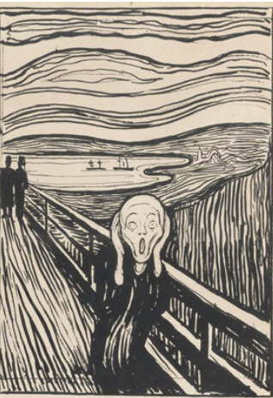
Å skrive oppgave under koronapandemien…
Ikke tilgang til leseplasser, bibliotek osv.
Hele tiden endringer i smittevernstiltak
Mindre sosial kontakt på campus
De med barn må også forholde seg til hjemmeskole, karantene osv.
Vi har derfor forsøkt å samle noen råd om hvordan man kan arbeide med masteroppgaven…
Vi håper de kan bidra til bevisstgjøring, refleksjon og inspirasjon!

Slide 3
1. Husk at også små arbeidsøkter hjelper!
Selv om arbeidet med din oppgave blir mer oppstykket fordi du må forholde deg til andre ting på «hjemmekontoret», så husk at hver liten økt bidrar.
Bare en halv times arbeid med oppgaven flytter prosjektet litt fremover..
Der du vanligvis ville kunne jobbe mer konsentrert i et lengre tidsrom må du nå forsøke å få flere korte økter.

Slide 4
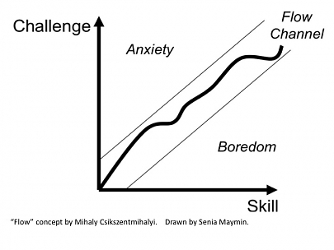
2. Finn «flyten»
Å finne flyten handler om å finne en match mellom dine evner og kapasitet og de utfordringer som oppgaveskrivingen innebærer

Slide 5
2. Finn «flyten» (fortsatt)
Ofte syns utfordringene å overstige evner og kapasitet – det er jo første gangen man skriver en oppgave på dette nivået
Her gjelder det selvsagt om å trekke på din veileder der det er faglige utfordringer
Det kan også være lurt å dele en utfordrende arbeidsoppgave inn i mindre deler; prøv å skriv ned hva oppgaven omfatter – punkt for punkt
Dermed kan de enkelte deloppgaver fremstå enklere å gå til…

Slide 6
Eksempel: Å skulle lage en litteraturgjennomgang kan fremstå som en utfordrende arbeidsoppgave.
Men prøv å del den inn i små deloppgaver:
Søk på ORIA etter disse kombinasjoner av emneord (…)
Bestill eller last ned bøker som matcher emneordene, og som fremstår relevante for problemstillingen din
Gå raskt igjennom sammendrag av fagartikler som matcher emneordene – og velg ut dem som fremstår relevante
Last ned/skriv ut de relevante fagartiklene.
Lag en ny plan over bøker/artikler du vil gå i dybden med (rekkefølgen du vil lese dem i; Hva vil du lete etter i tekstene? Osv)
Skriv dine egne referat/notater underveis i lesingen av tekstene ut fra hvordan de relaterer seg til problemstillingen din
Skriv på tvers av de ulike referat/notater. Hvordan stiller de ulike tekstene seg til den samme problemstillingen; er det forskjell/likheter i tilnærminger, empiriske funn eller liknende?
En slik oppdeling kan gjøres mer eller mindre detaljert; poenget er at hver deloppgave skal fremstå overkommelig!

Slide 7
3. Planlegg ditt arbeid med oppgaven
Lister over mindre deloppgaver er også nyttige for å strukturere arbeidet ditt – time for time, dag for dag, uke for uke..
I en mer kaotisk arbeidssituasjon er det nyttig å ha for seg en liste over ting man skal få gjort; og det gir mestringsfølelse å streke over ting på listen etter hvert som de er gjennomført!
Det å lage, gå igjennom og revidere dine lister med arbeidsoppgaver kan bli en del av din kreative prosess med masteroppgaven

Slide 8
4. Jobb med tidsfrister!
Mange opplever at midtveisseminaret er nyttig ikke bare pga. kommentarer og diskusjon – men også det at man får en tidsfrist man må jobbe frem imot!
Kan du gi deg selv flere slike frister? Kan du f.eks. avtale med veileder når du må levere ulike utkast, kanskje bestemte kapitler i oppgaven?
Kan du lage slike «avtaler» med en medstudent? (f.eks. innen onsdag skal du få et nytt utkast til metodekapitlet)

Slide 9
5. Bruk hverandre
Generelt er kanskje det beste rådet å bruke medstudenter:
Les hverandres tekster og gi tilbakemeldinger
Hvis dere lager arbeidsplaner for fremdriften med oppgaven; diskuter dem med hverandre.. Er dette realistisk? Bør det stokkes om på rekkefølgen av oppgaver?
Diskuter særlige utfordringer; hvis man er kjørt fast i noe er det ofte svært nyttig bare å fortelle om det til andre, og deres oppklarende spørsmål kan kanskje hjelpe deg tilbake på sporet

Slide 10
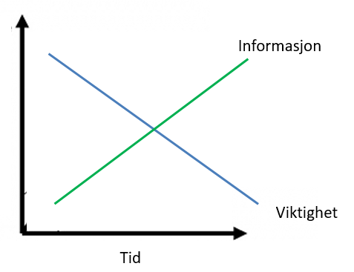
6. Vær deg bevisst at du ikke er den eneste som sliter med å skrive masteroppgave..
Å skrive masteroppgave handler om å treffe en rekke valg (valg av tema, problemstilling, teorier, metoder…..)
De viktigste valgene tar du i starten; de legger føringer for resten av arbeidet
Men den informasjon du har til å treffe disse valgene har du mest av mot slutten..
Dette er et dilemma – for alle!
Å være seg dette dilemma bevist kan likevel være en mestringsstrategi, fremfor å bebreide seg selv for «dårlige» valg..

Slide 11
7. Finn inspirasjon om temaet ditt
I tillegg til fagbøker og -artikler er det lurt å orientere seg bredt når det gjelder temaet ditt
Ikke minst er det lurt å følge med i medienes dekning – husk at du via biblioteket (Retriever/Atekst) har tilgang til alle norske aviser, slik at du kan søke etter deres dekning av akkurat det tema du skriver om.
Det er også tenkelig at temaet ditt har vært omtalt i en podcast (prøv å søk i din podcast-app..)

Slide 12
8. Har du skrivesperre – gjør som en proff
Noen forfattere bruker det trikset at de setter seg ved PC’en og bare skriver et eller annet for å komme i gang; deres erfaring er at etter hvert kommer det noe fornuftig.
Eksempel: nå skal jeg gi et eksempel, jeg vet ikke hva det skal være.. Kanskje jeg kan skrive noe om været? Nei det må være noe klokt, noe med faglig substans.. Se her nå fikk jeg faktisk laget et eksempel!
Andre starter med å skrive ned en rekke spørsmål – som de selv siden prøver å besvare.
Eksempel: Hvorfor er dette temaet viktig? Hva motiverer meg til å skrive om dette? Hva er min forforståelse? Hva undrer jeg meg over? Hva gjør meg nysgjerrig? Hva er «på spill» innen det området jeg skal skrive om? Hvem kunne tenkes å få gagn av resultatene av min masteroppgave?

